Slide 1













Ministère de l’Enseignement Supérieur et de la Recherche Scientifique
AGENCE THÉMATIQUE DE RECHERCHE EN SCIENCES ET TECHNOLOGIE
Première rencontre du réseau algérien dédié à la promotion du programme H 2020 en Algérie
(Ben Aknoun, 27 Avril 2017)
LE PROJET FAWIRA: LEÇONS ET BILAN D’UNE EXPERIENCE
2012-2014
Ali Ferrah
Ben Aknoun, 27 Avril 2017

Slide 2

INSTITUT NATIONAL DE LA RECHERCHE AGRONOMIQUE D’ALGERIE
STRENGTHENING OF FOOD, AGRICULTURE AND WATER RELATED INTERNATIONAL RESEARCH COOPERATION OF ALGERIA (FAWIRA)
I- PRESENTATION DU PROJET FAWIRA
 | FAWIRA (295088)
 | Project funded by the European Commission under the 7th European Framework Programme
Website : http://www.fawira-project.eu

Slide 3
I - PRESENTATION DU PROJET FAWIRA
LEGAL INFORMATION
Project title: Strengthening of Food, Agriculture and Water related International Research Cooperation of Algeria.
Project acronym: FAWIRA
Grant Agreement number: 295088 (Nov. 2011- Nov 2014)
Funding Scheme: Coordination and support action
Project funded by : The European Commission under the FP 7
PROJECT COORDINATOR
Mr. Ferrah Ali
Institut National de la Recherche Agronomique d’Algérie (INRAA)
E-mail: aliferrah@gmail.com
Project website: http://www.fawira-project.eu
Forum: http://www.fawira-project.eu/blog

Slide 4
I - PRESENTATION DU PROJET FAWIRA
2- OBJECTIF GLOBAL
Renforcer les capacités de coopération internationale de l’INRAA dédiée à la recherche dans les domaines de l’alimentation, l’agriculture et l’eau (AAE), en vue de répondre aux besoins socioéconomiques de l’Algérie

Slide 5
I - PRESENTATION DU PROJET FAWIRA
3- OBJECTIFS SPECIFIQUES
Analysis of Needs and Opportunities in research and innovations fields.
Build Capacity and Training activities for researchers and INRAA’s Staff.
Create Network (Research, SME’s, Stakholders).
Disseminate Results and Knowledge.
Ensure Project Sustainability.

Slide 6
I - PRESENTATION DU PROJET FAWIRA
4 – RESULTATS ESCOMPTES
Faire de l’INRAA un centre d’excellence dans le contexte et les standards de l’ERA (Agriculture, eau et Alimentation).
Faciliter et booster la participation de l’INRAA dans les programmes H2020.
Intégration de l’INRAA dans les réseaux internationaux de RTD.
Développer les activités d’innovation dans le cadre du modèle de la Triple hélice (« Clusters », « Brokerage events », « Open days», « Webaction, Forum …etc.) impliquant la recherche-formation, les institutions publiques et les acteurs économiques (PMEs).
Plan de développement stratégique de l’INRAA pour faire face aux besoins futures et défis .

Slide 7
I - PRESENTATION DU PROJET FAWIRA
7– STRUCTURES DU CONSORTIUM FAWIRA
INRAA
Institut national de la recherche agronomique (Alger)
Algeria (Alger)
CENTA
Research Center (Catalogna)
Spain (Catalogna)
REDINN
Technological and innovation Company
Italy (Roma, Brussels)
PISA UNIVERSITY
Université de Pise
Italy

Slide 8
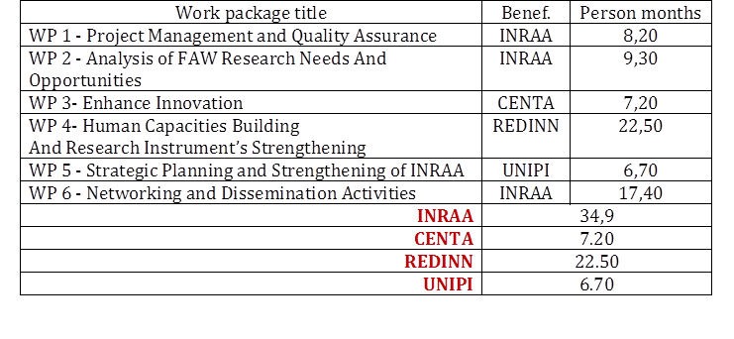
I - PRESENTATION DU PROJET FAWIRA
8 – INDICATEURS DU PROJET
Durée initiale du projet(36 Mois) ramenée à 24 Mois
23 Activités et 36 délivrables
Financement de la CE (Euros)
INRAA | 207. 057,00
UNIPI | 77,361.00
REDINN | 116,683.50
CENTA | 97,958.50
Total | 499,060.00

Slide 9
INSTITUT NATIONAL DE LA RECHERCHE AGRONOMIQUE D’ALGERIE
STRENGTHENING OF FOOD, AGRICULTURE AND WATER RELATED INTERNATIONAL RESEARCH COOPERATION OF ALGERIA (FAWIRA)
II – LE PROJET FAWIRA
BILAN D’UNE MODESTE EXPERIENCE
 | FAWIRA (295088)
 | Project funded by the European Commission under the 7th European Framework Programme
Website : http://www.fawira-project.eu

Slide 10
II – FAWIRA: BILAN D’UNE EXPERIENCE
1- Le travail dans les projets FP 7 et H 2020 : Une expérience riche, un cadre pour l’apprentissage et un investissement pour le futur .
Un espace d’apprentissage dans des cadres multiculturel, multi institutionnel et transnational
Consolidation des liens avec les acteurs de la Quintuple hélice
Un espace d’intégration des entreprises innovantes
- Consolidation des capacités managériales des projets internationaux complexes (Un investissement pour le futur)
- Appropriation/Intégration des méthodes et des modèles du H 2020 dans l’écriture et l’élaboration des projets par l’INRAA (Projets fédérateurs).
Développement des capacités de travail et de routines avec les acteurs de la « quintuple hélice »:
Institutions publiques
Recherche-développement
Acteurs économiques
Organisation bancaires
Innovation
Un cadre propice pour l’intégration et le développement des PME innovantes (startups, les spinoffs) et des clusters
Un cadre propice à la mise à niveau aussi bien pour les chercheurs que les administrations des institutions de recherche-développement

Slide 11
II – FAWIRA: BILAN D’UNE EXPERIENCE
2- Networking: Au delà du financement, les réseaux sont plus importants
Résultat recherché: développer la visibilité des activités de recherche de l’INRAA et l’intégration de ce dernier à l’international
Réseautage à l’échelle nationale (Algérie)
Institutions et agences publiques
Institutions de recherche
Organisations entrepreneuriales et entreprises
Réseautage à l’échelle internationale
Projets FP 7 et initiatives similaires
Réseau des partenaires

Slide 12
II – FAWIRA: BILAN D’UNE EXPERIENCE
2- Networking: Au delà du financement, les réseaux sont plus importants
Réseautage à l’échelle nationale (Algérie)
Développement de contacts permanents avec les institutions et les agences publiques : MADR (DPIEE, DFRV), MESRS (DGRSDT), agences d’appui aux PME (ANSEJ, ANDPME, ANDI, ANVREDET).
Institutions et agences publiques
Institutions de recherche / Innovation
Networking avec les institutions de recherche, d’études et d’innovation : USTHB, ENP (PIC), ENSA, BNEDER, CREAD, Universités (Boumerdes, Tizi Ouzou, Blida, Oran), INAPI, ANVREDET, Instituts techniques du MADR.
Organisations entrepreneuriales
Développement de contacts avec les organisations professionnelles (CACI, Coopératives, CAWs) et les entreprises (Participation aux forums des entreprises)

Slide 13
II – FAWIRA: BILAN D’UNE EXPERIENCE
2- Networking: Au delà du financement, les réseaux sont plus importants
Réseautage à l’échelle internationale
Contacts et synergies avec les projets FP 7 et autres initiatives UE
Développement du Réseau des partenaires internationaux
MIRA, MOICT, FP4BATIW, WELL, EARN, CONSIDER, MEDSPRING
Réseau développé, via le consortium FAWIRA, à travers 6 projets soumis et ou implémentés :
CINEA, 5 TOI, SOSTEIN, REFARM, IMPALA, OLIVE NET, IRRIWAMA
80 Partenaires
15 Pays

Slide 14
II – FAWIRA: BILAN D’UNE EXPERIENCE
2- Networking: Participation à 6 projets (H 2020, FP 7)

Slide 15
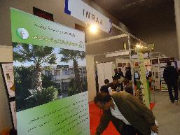
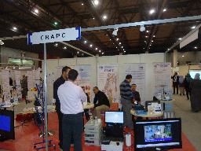
III– Le projet FAWIRA: Leçons pour le futur
3- La coordination: L’Institution est la « Personne Physique » (1/2)
La coordination des projets FP 7/H 2020 exige de l’ engagement, de la disponibilité, un travail à temps plein et une capacité réactive et proactive élevée.
Le coordinateur “Personne physique” devra être soutenu par une unité de management du projet (UMP) portée par l’institution (1+2+1+1)
UMP produite par processus de formation
UMP produite par le
“learning by doing” FAWIRA
1 UMP peut être mutualisée pour toute l’institution (Coûts indirects des projets)

Slide 16
III–Le projet FAWIRA: Leçons pour le futur
3- La coordination: L’Institution est la « Personne Physique » (2/2)
Travail multidisplinaire (Plusieurs profiles: economistes, financièrs, comptables, gestion de projets, …etc.
Importance de l’Unité de Management du projet dans le cas du H 2020
Pesanteurs du système bancaire
(8 Mois de retards pour FAWIRA)
Faire face à un environnement institutionnel difficile

Slide 17
III- Le projet FAWIRA: Leçons pour le futur
4- H 2020/ FP 7- Très forte pression de sélection et éléments de stratégie d’intégration du dispositif
Les taux de succès à la séléction (1 et 2 stades) sont trés bas, trés forte compétition
Intégration de consortiums en constitution: “Participants”, Leader task, WP Leader ( Nécéssité d’ un dispositif de veille, surveillance des calls, networking national…etc.).
Intégrer dans votre consortium, quand cela est possible, un Cabinet spécialisé dans le management de l’innovation.
  L’utilisation de consultants pour aider à la rédaction des “Proposals”
  Opter, dans une première phase, pour des dispositifs H 2020 moins contraignants(RISE, taux de réussite plus élevé)

Slide 18
III- Le projet FAWIRA: Leçons pour le futur
4- H 2020/ FP 7- Intégrer un réseau, développer son réseau
Nécéssité de développer un réseau national et Maghrébin (Tunisie, Maroc) des participants (Actifs) en vue de créer des synergies régionales pour améliorer les taux d’intégration de l’Algérie dans les consortium H 2020 et, au delà, dans les projets internationaux en s’appuiyant notamment sur:
Alliances avec Institutions introduites: INRAA, ANVREDET, CDER, CREAD…etc.
  Diaspora algérienne introduite dans le H 2020 (CINEA/Olive Net)
  Le “Capital social” (Réseau) établi.

Slide 19
II – FAWIRA: BILAN D’UNE EXPERIENCE

Slide 20




Thank you for your attention
Thank you for your attention
INRAA, Avril 2017

